Slide 2

Разработка метода реконструкции топологии генной сети по экспериментальным
Дмитрий Светличный, ментор.
Мария Волобуева, Дмитрий Калинин, Сергей Кузьмин, Петр Огарок

Slide 3



Ментор
Дмитрий Светличный
Преподаватель ФКН НИУ ВШЭ
dvsvetlichny@gmail.com
@Dmitry_Svetlichnyy

Slide 4
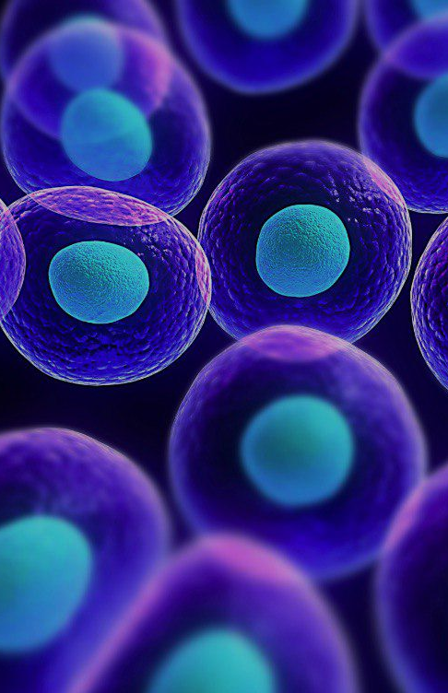
Реконструкция генной сети на основе экспериментальных данных по экспрессии генов
ЦЕЛЬ

Slide 5
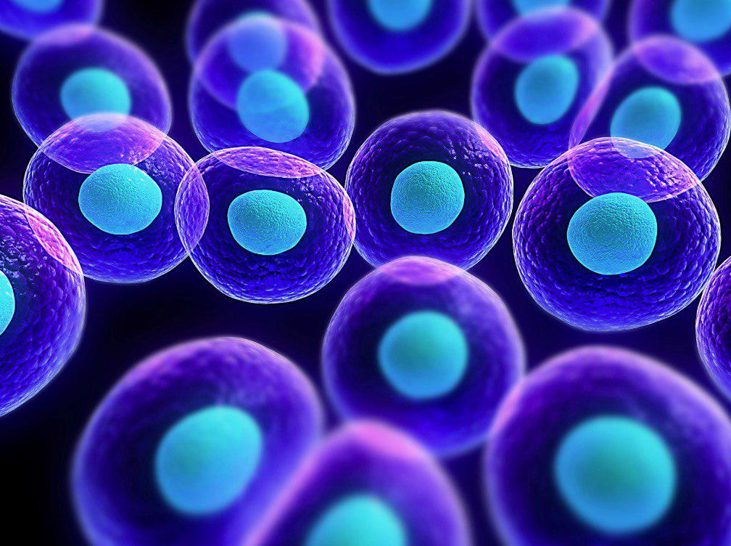
Клетки – разные

Slide 6
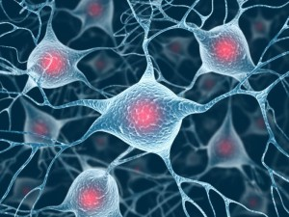
Клетки – разные

Slide 7
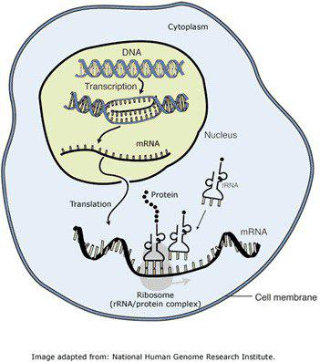
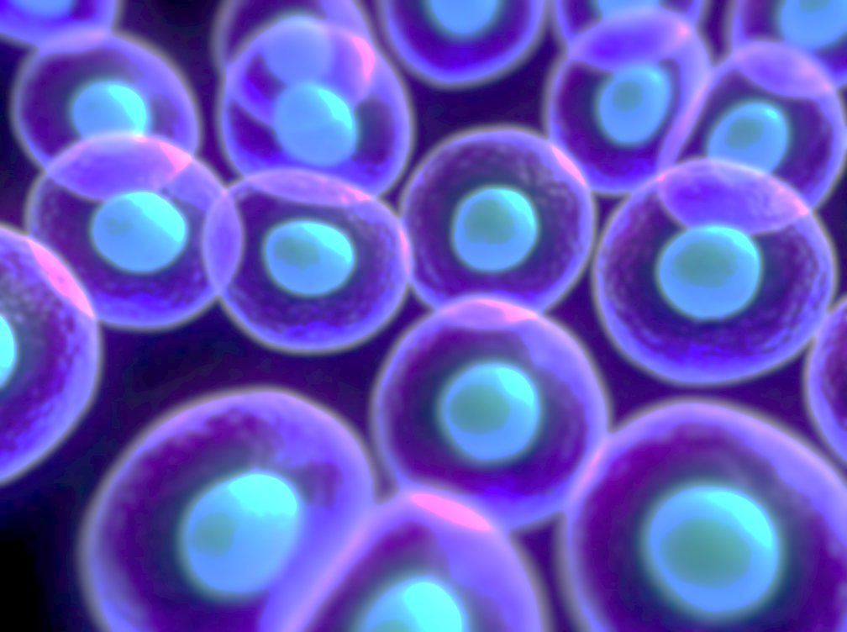
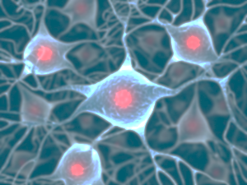
Клетки – разные

Slide 8
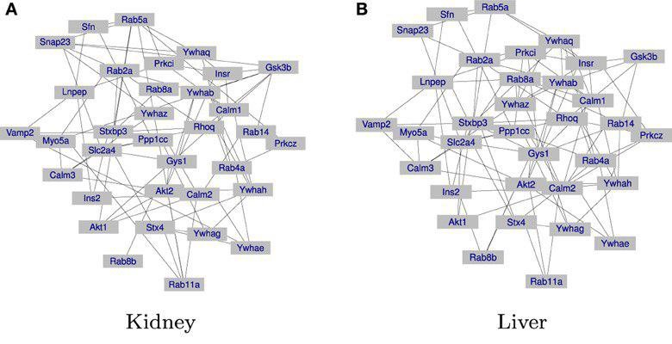
Клетки – разные

Slide 9
Основные методы реконструкции генной сети

Slide 10
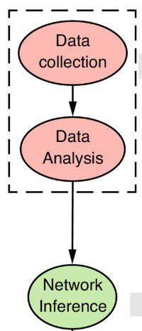
Общие методы

Slide 11
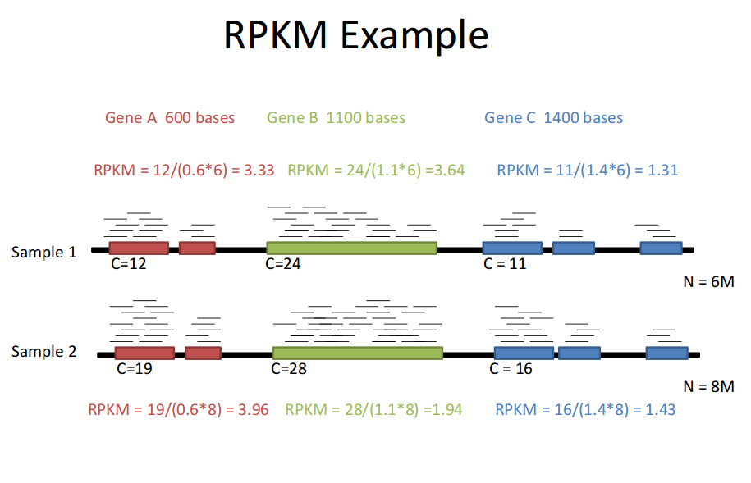
Общие методы

Slide 12
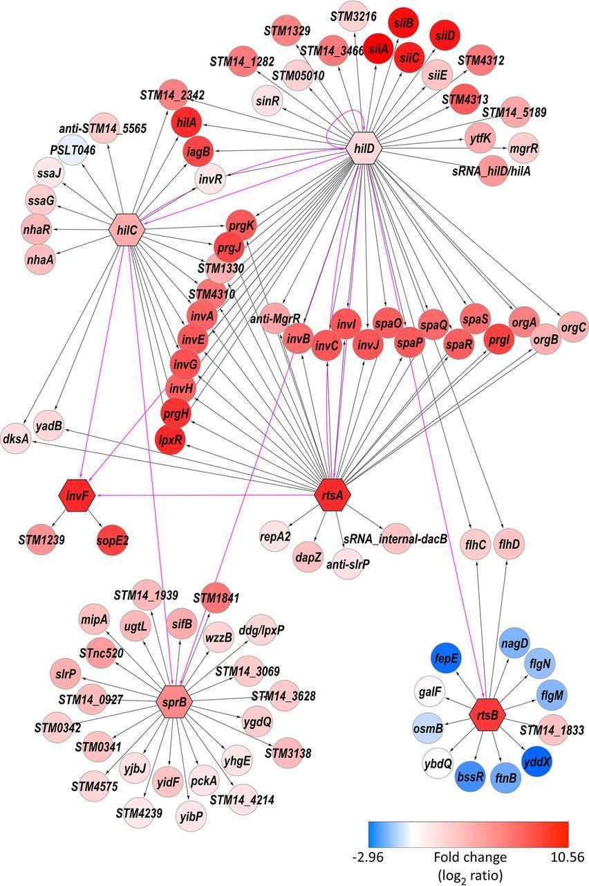
Общие методы

Slide 13
Если коротко
Уровень экспрессии гена - сколько раз ген был считан
Гены друг на друга влияют
Задача: по уровням экспрессии генов выяснить, кто на кого влияет

Slide 14
Алгоритмы

Slide 15
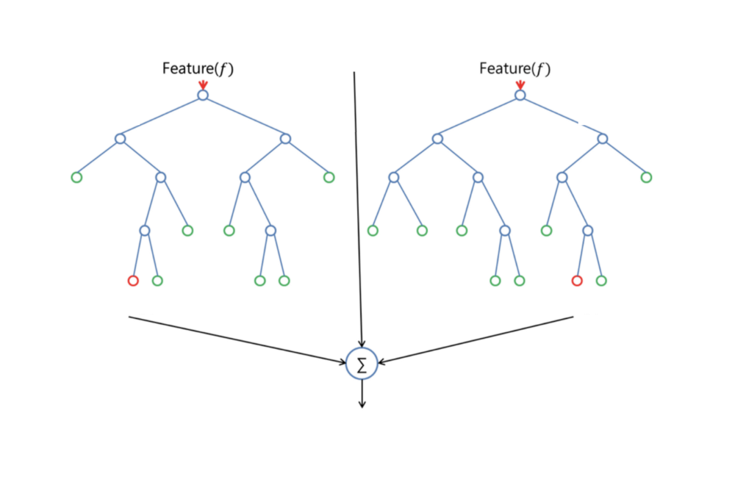
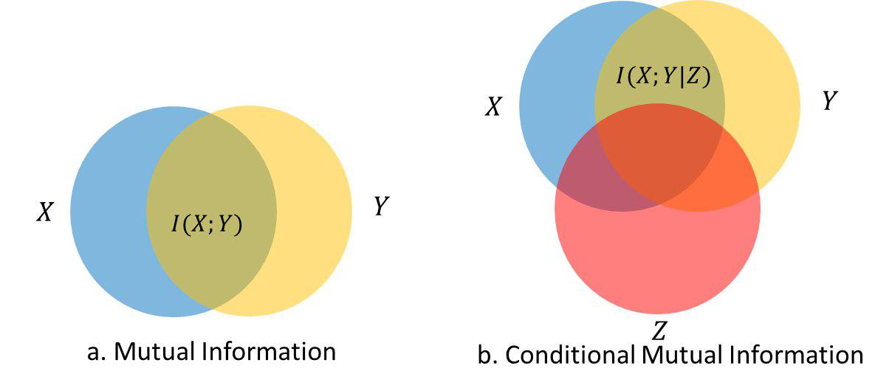
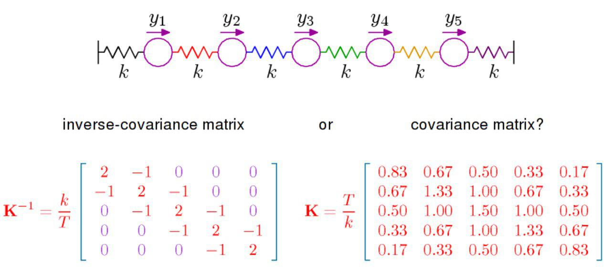
Алгоритмы
Feature_importance
Ensembles
Graphical Lasso
Peter’s MiNET

Slide 16
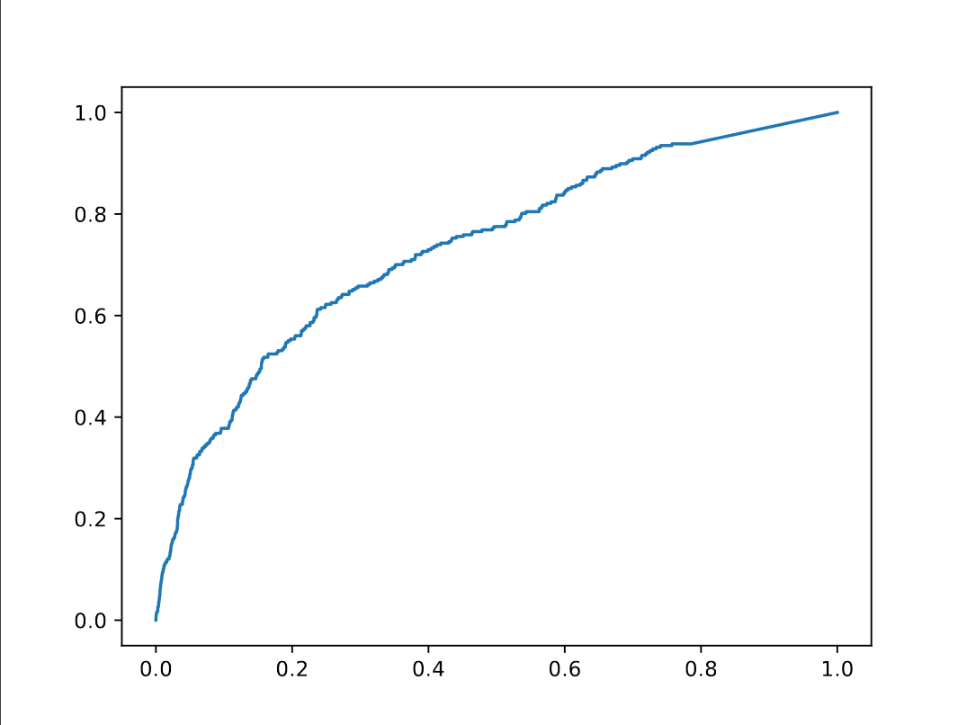
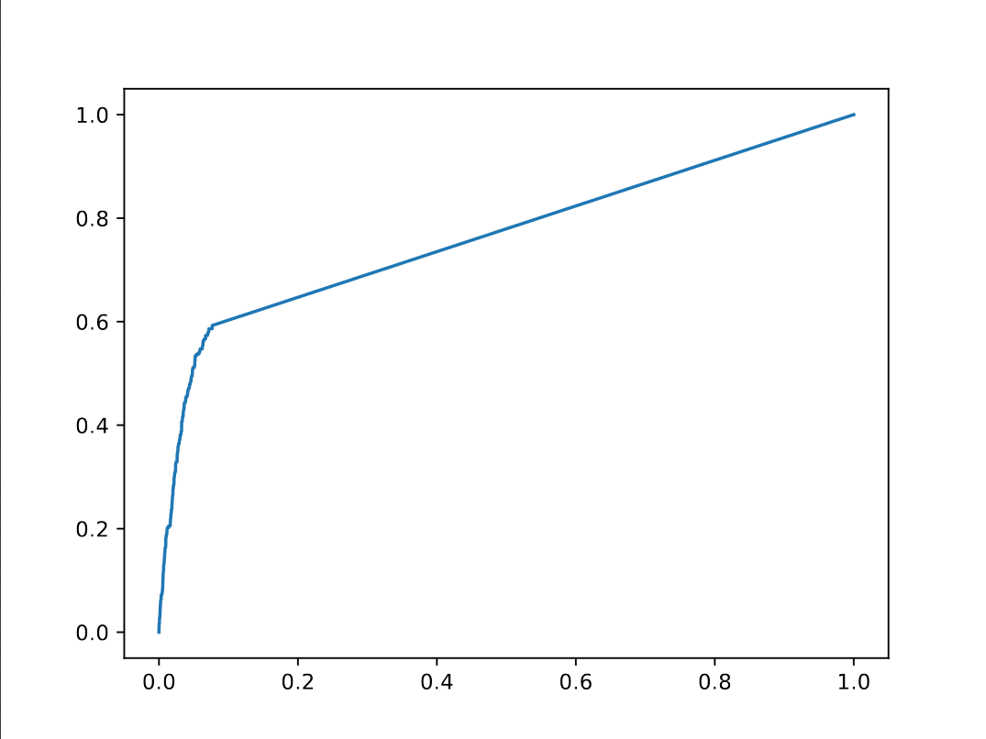
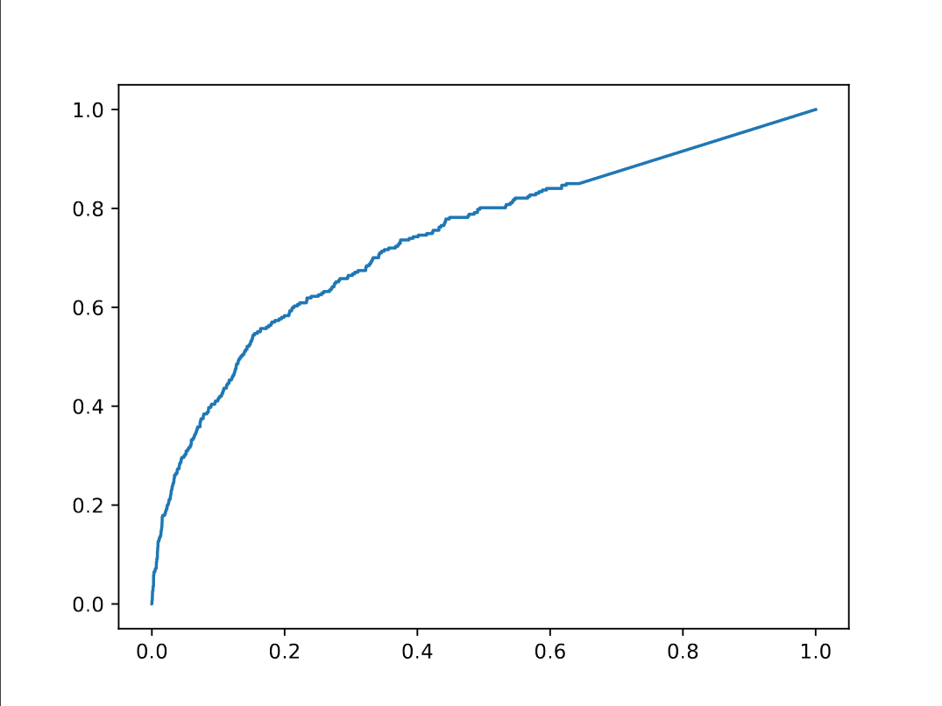
Точность
Ensembles
Graphical Lasso
Peter’s MiNET
AUCROC = 0.690069
AUCROC = 0.76547
AUCROC = 0.60253
Датасет:200x100

Slide 17
Улучшения

Slide 18
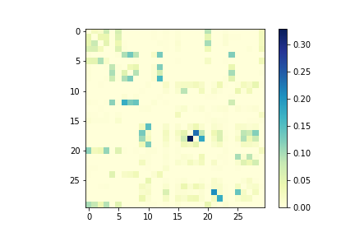
Переоценка
TARGET
GENES

Slide 19
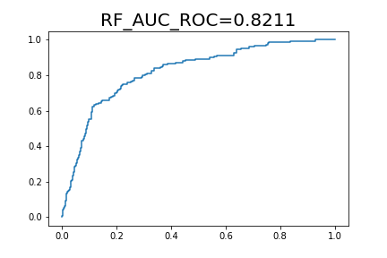
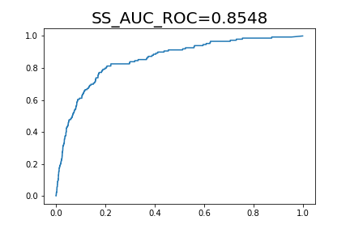
Переоценка
Датасет: 100x50
ДО
ПОСЛЕ

Slide 20
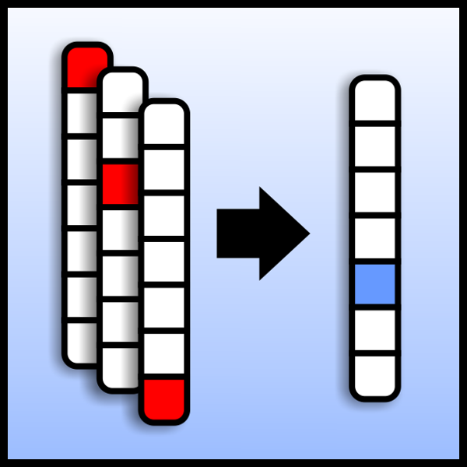
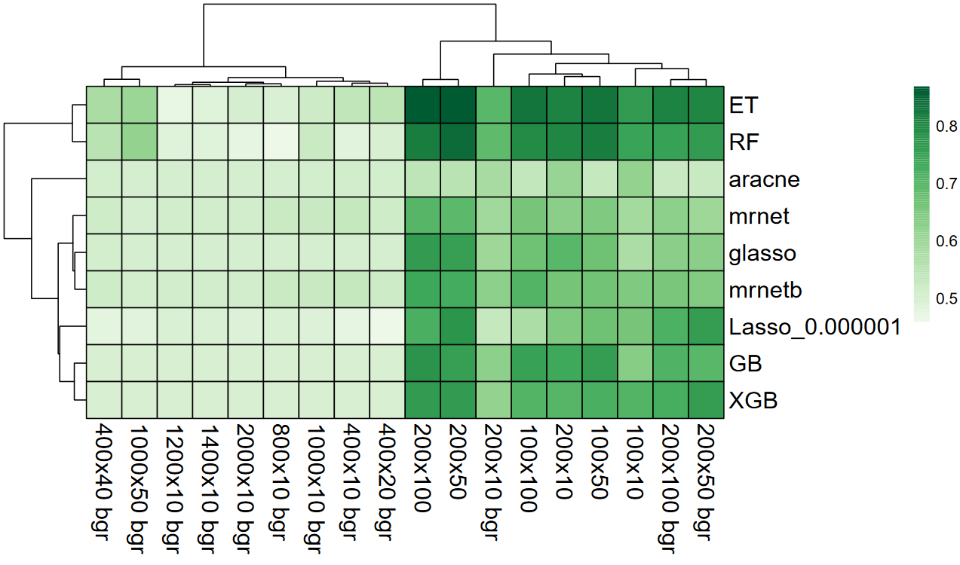
Ранкинг
Идея: присвоить ранги массиву вероятности ребер.

Slide 21
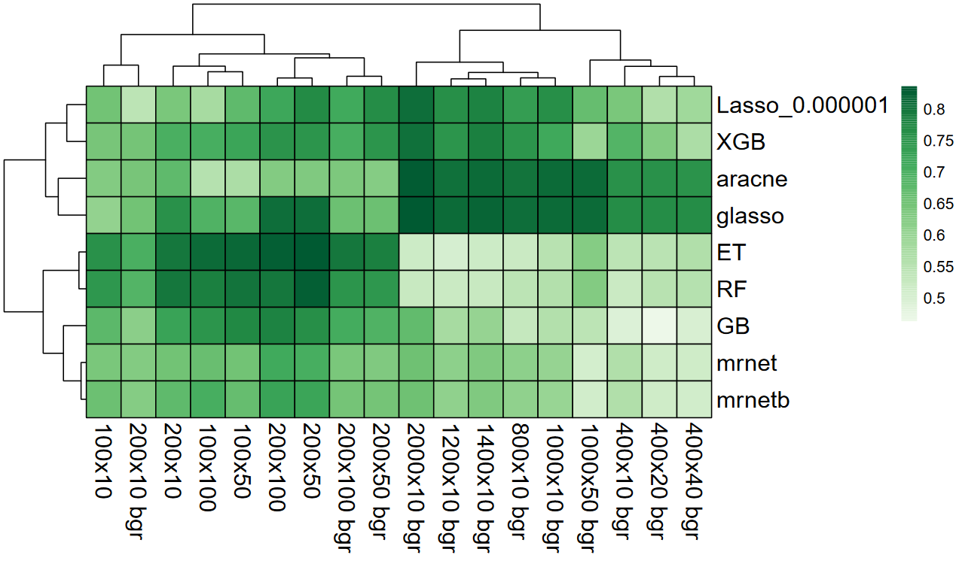
Ранкинг
ДО
ПОСЛЕ

Slide 22
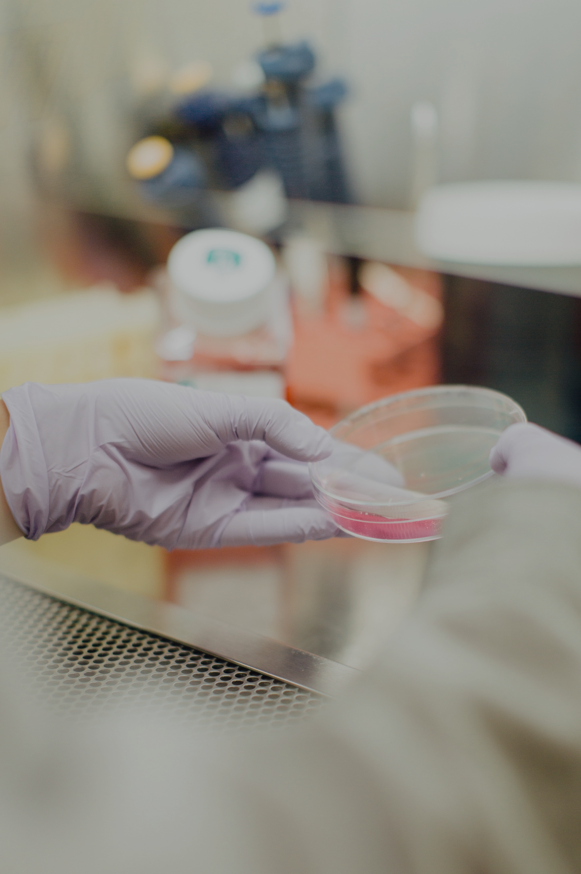
Приложение к реальным данным рака человека

Slide 23
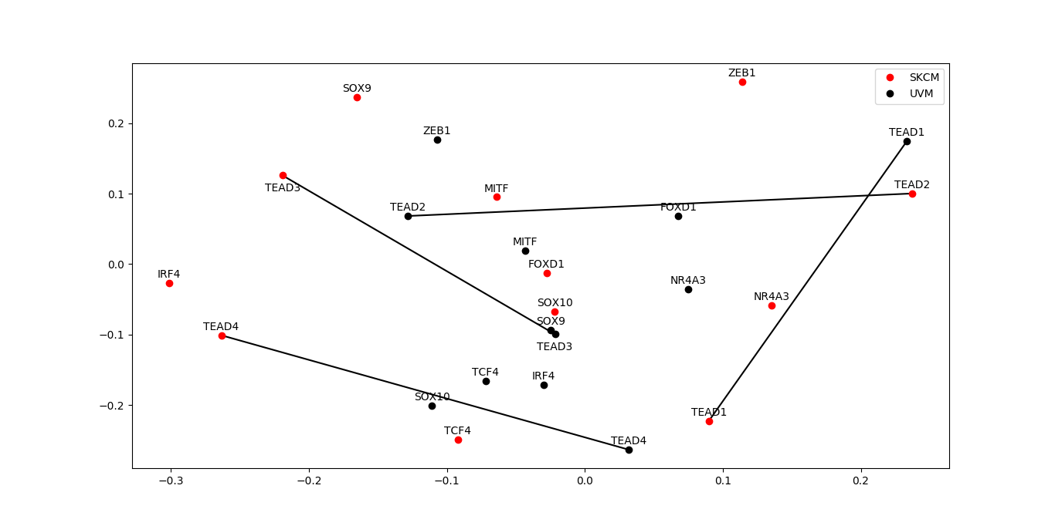
Graph embeddings (graph2vec)

Slide 24
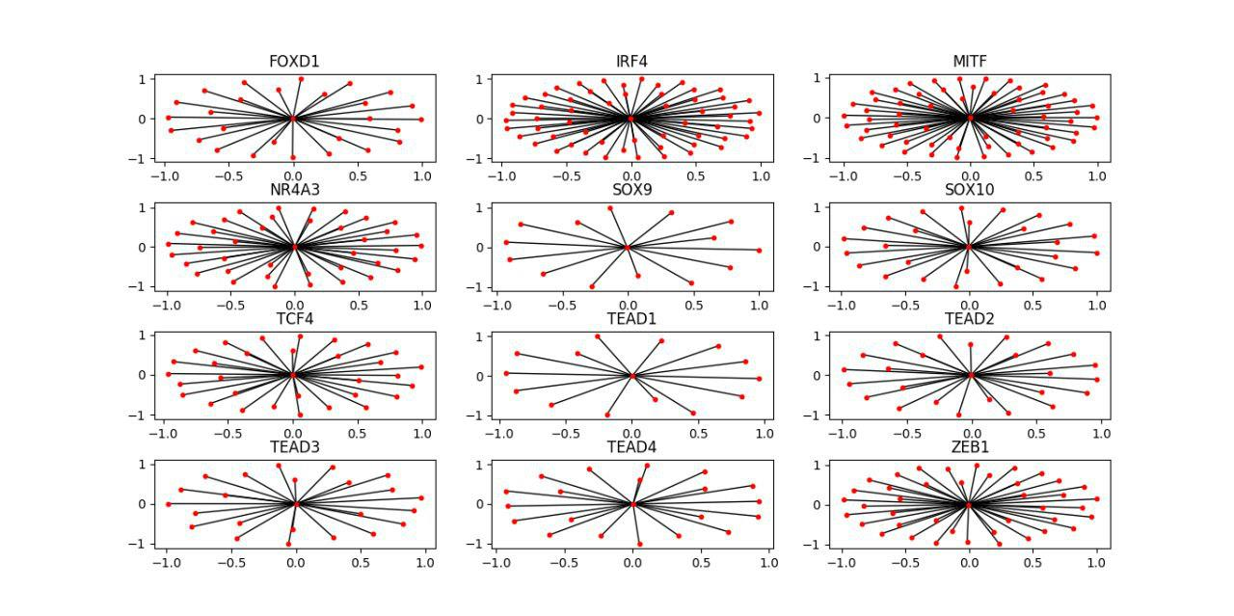
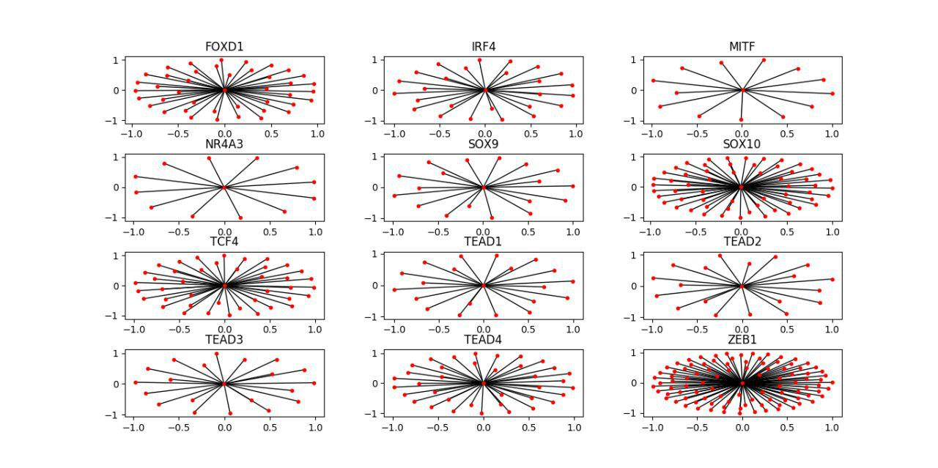
Graph embeddings (graph2vec)
Skin cutaneous Melanoma
Uveal Melanoma

Slide 25
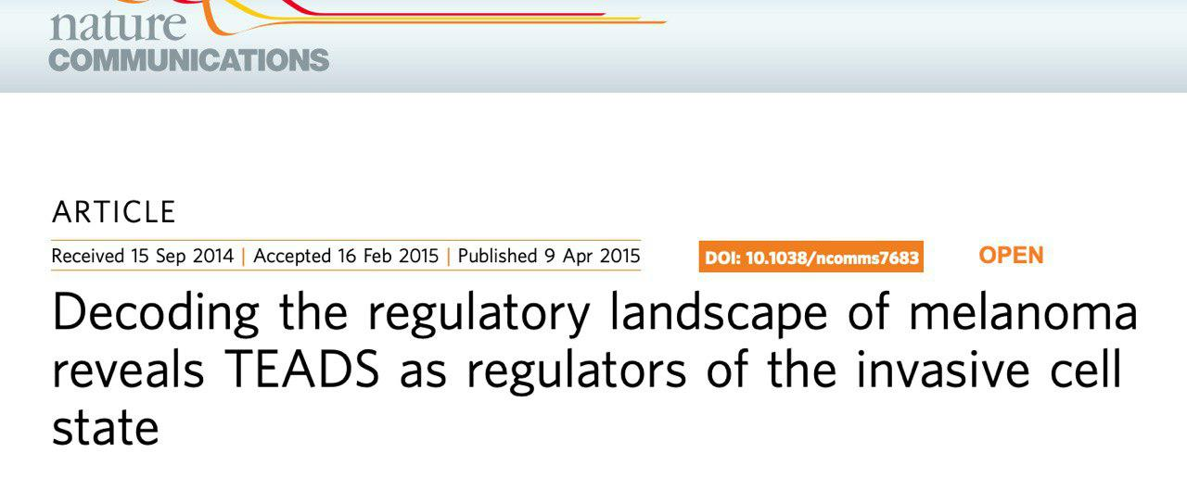
Graph embeddings (graph2vec)

Slide 26
Если коротко
Исследуем 2 вида меланомы - рака человека
Обнаружили 4 пары генов, по которым эти меланомы достоверно отличаются
В научной статье эти же пары генов установили экспериментально

Slide 27
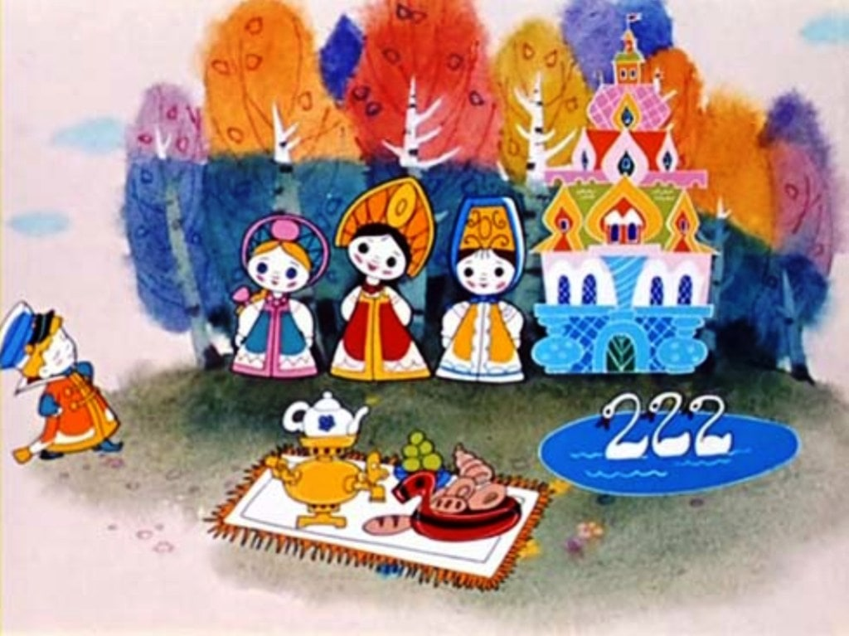
Чему мы научились?
Работать над узкоспециализированной проблемой без необходимого теоретического бэкграунда
Анализировать научные статьи
Работать в команде над исследовательским проектом
Скиллы: R, Python Data Analysis kits, Github

Slide 28
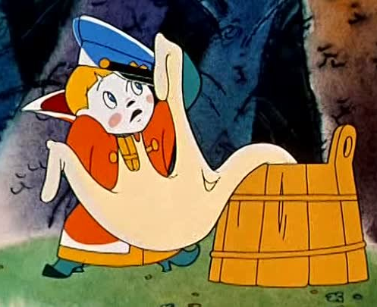
Проблемы
Big data: большая вычислительная сложность алгоритмов × много данных = очень много времени.
Методы в статьях НЕ РАБОТАЮТ!!! (не всегда, но достаточно часто…)
Сложные методы зачастую работают плохо

Slide 29
TODO:
Рассмотреть другие агрегационные функции
Применить алгоритмы к другим реальным данным
Доделать библиотеку до продакшн решения

Slide 30
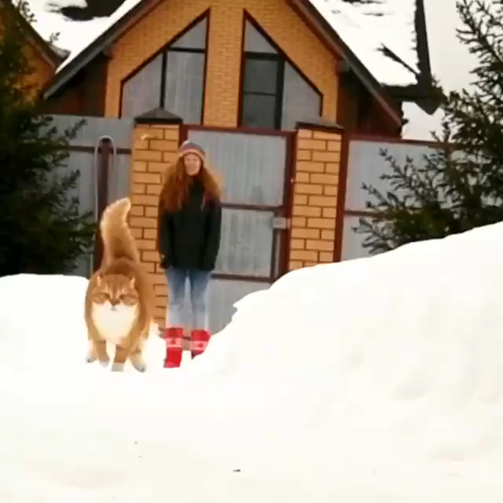
Спасибо за внимание!
volobueva.maria1999@ya.ru
Волобуева Мария
@mvol99
chchchoon.dk@gmail.com
Калинин Дмитрий
@dstprc
kuznechick@mail.ru
Кузьминых Сергей
@SergeKuz
ogarokpeter@gmail.com
Огарок Пётр
@ogarokpeter

Slide 32
Заголовок презентации
Иван Иванов, менеджер

Slide 33
Стиль для оформления таблиц
Текст | Столбец 1 | Столбец 2 | Столбец 3 | Столбец 4
Текст 1 | 8 921 | 1 114 | 124 | 65
Текст 2 | 827 | 9 | 8 742 | 67
Текст 3 | 654 | 345 | 667 | 234
Текст 4 | 3 445 | 3 456 | 653 | 22
Текст 5 | 7 668 | 7 643 | 65 | 356

Slide 34
Оформление таблицы с выделением
Пример
Текст | Столбец 1 | Столбец 2 | Столбец 3 | Столбец 4
Текст 1 | 10 | 10 | 20 | 10
Текст 2 | 10 | 10 | 20 | 10
Текст 3 | 10 | 10 | 20 | 10
Текст 4 | 10 | 10 | 20 | 10
Итого: | 40 | 40 | 80 | 40

Slide 35
Элементы оформления схем
Образцы стрелок
Графические элементы
Образцы текстовых блоков
Текст 48 пт
1
2
3
4
5
6
7
8
9
!
+
Длинный текст 32 пт
Очень длинный текст 24 пт

Slide 36
Простая схема
Пример
Текст
Текст
Текст
Текст
Текст
Текст

Slide 37
Сложная иерархическая схема
Пример
Текст
Текст
Текст
Текст
Текст
Текст
Текст
Текст
Текст
Текст
Текст

Slide 38
Как сохранить стиль диаграммы
Перейдите на слайд с меткой Стиль для сохранения
Выделите диаграмму, нажмите на ней правой кнопкой мыши и в появившемся меню выберите команду Сохранить как шаблон
Задайте имя и сохраните диаграмму в папку по умолчанию

Slide 39
Гистограммы с группировкой, стиль 1
Стиль для сохранения

Slide 40
Гистограмма нормированная с накоплением, стиль 2
Стиль для сохранения

Slide 41
График, стиль 3
Стиль для сохранения

Slide 42
График, стиль 4
Стиль для сохранения

Slide 43
График с маркером, стиль 5
Стиль для сохранения

Slide 44
График с маркером, стиль 6
Стиль для сохранения

Slide 45
Диаграмма, стиль 7
Стиль для сохранения

Slide 46
Гистограмма с накоплением, стиль 1
Пример

Slide 47
Гистограмма линейчатая с группировкой, стиль 1
Пример

Slide 48
Гистограмма линейчатая с группировкой, стиль 1
Пример

Slide 49
Диаграмма, оформление с таблицей, стиль 7
Пример
● Категория диаграммы 1 | 8
● Категория диаграммы 2 | 6
● Категория диаграммы 3 | 5
● Категория диаграммы 4 | 3
● Категория диаграммы 5 | 2
● Категория диаграммы 6 | 2
● Категория диаграммы 7 | 1
● Категория диаграммы 8 | 1

Slide 50
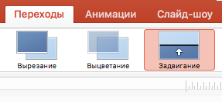
Текст и код на чёрном фоне
#coding=utf-8 from vanilla import * from defconAppKit.windows.baseWindow import BaseWindowController from mojo.events import addObserver, removeObserver import math class ShowMouseCoordinatesTextBox(TextBox):
def __init__(self, *args, **kwargs):
В случае, если ваш код не помещается на одной странице, его можно продлить на следующем слайде; в разделе «Переходы», между слайдами поставить переход «Задвигание»

Slide 51
Текст и код на белом фоне
#coding=utf-8 from vanilla import * from defconAppKit.windows.baseWindow import BaseWindowController from mojo.events import addObserver, removeObserver import math class ShowMouseCoordinatesTextBox(TextBox):
def __init__(self, *args, **kwargs):

Slide 52
Спасибо
Иван Иванов
Менеджер
ivan@yandex-team.ru
@ivan

Slide 53










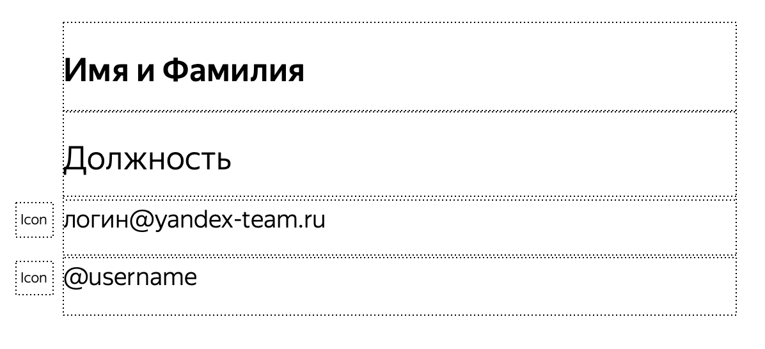
Иконки для слайда с контактами
Скопируй иконку с этого слайда и вставь её в бокс «Icon» для иконки на слайде с контактами: нажми на бокс, а затем
Ctrl + C Cmd + C
Email
Phone
Telegram
Skype
Facebook
Ctrl + V Cmd + V
Вконтакте
Instagram
Bitbucket
Github
Site

